Slide 1
Python
Python 3.7.X

Slide 2
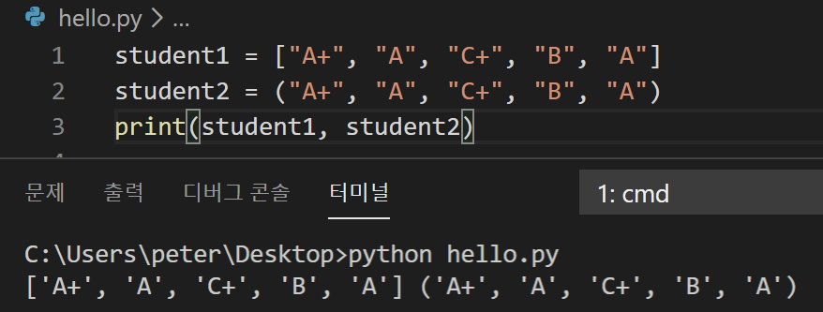
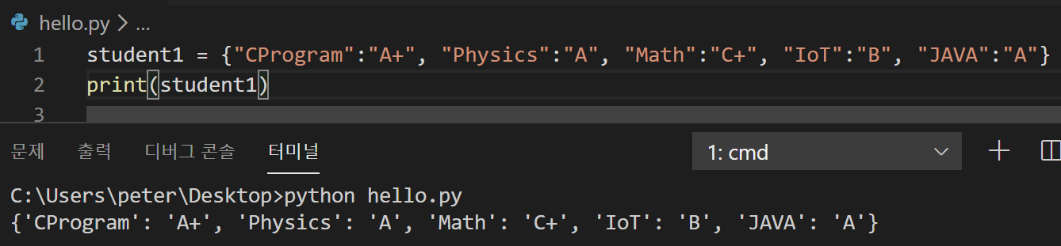
딕셔너리
리스트, 튜플
리스트와 튜플은 값 여러 개를 일렬로 저장할 뿐, 해당 값의 의미를 모른다!
예를 들어 학생의 성적을 리스트에 저장해보겠다.
딕셔너리
연관된 값을 묶어서 저장하는 용도로 딕셔너리라는 자료형을 제공한다.

Slide 3
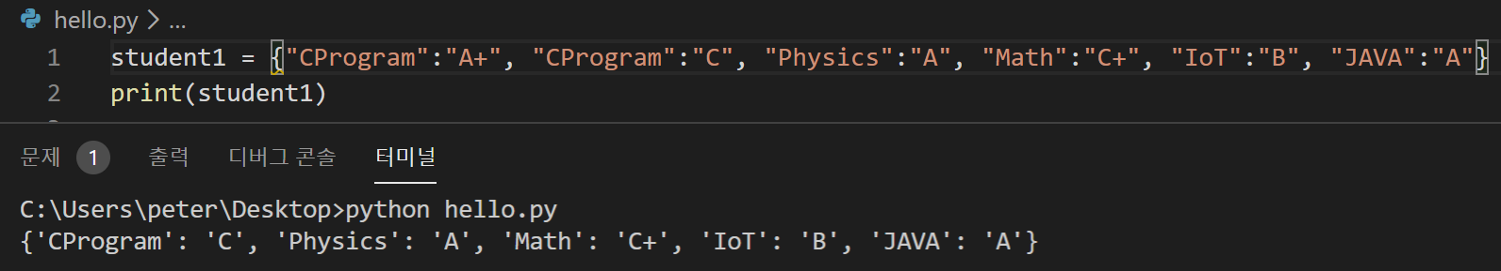
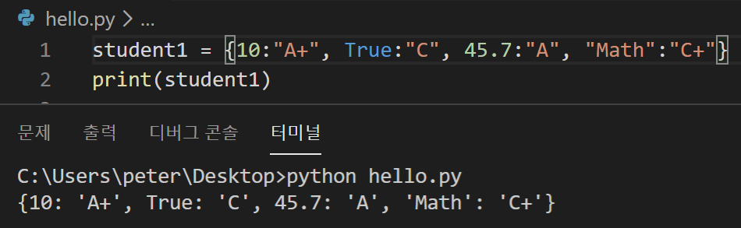
딕셔너리
딕셔너리는 { }(중괄호) 안에 키: 값 형식으로 저장하며 각 키와 값은 ,(콤마)로 구분해준다.
딕셔너리에 키와 값을 저장할 때 키가 중복되면 가장 뒤에 있는 값만 사용한다.
딕셔너리의 키는 문자열뿐만 아니라 정수, 실수, 불도 사용할 수 있으며 자료형을 섞어서 사용해도 된다.

Slide 4
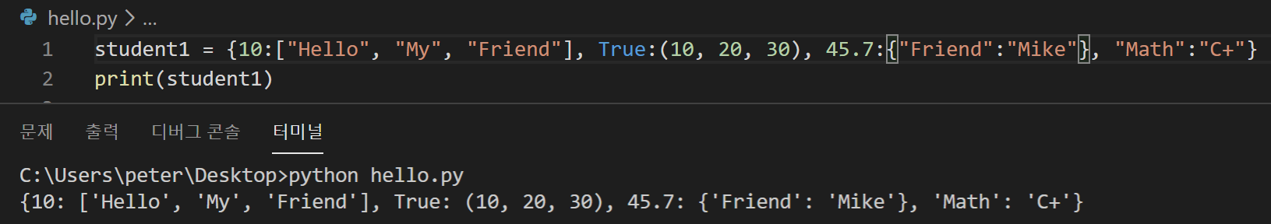
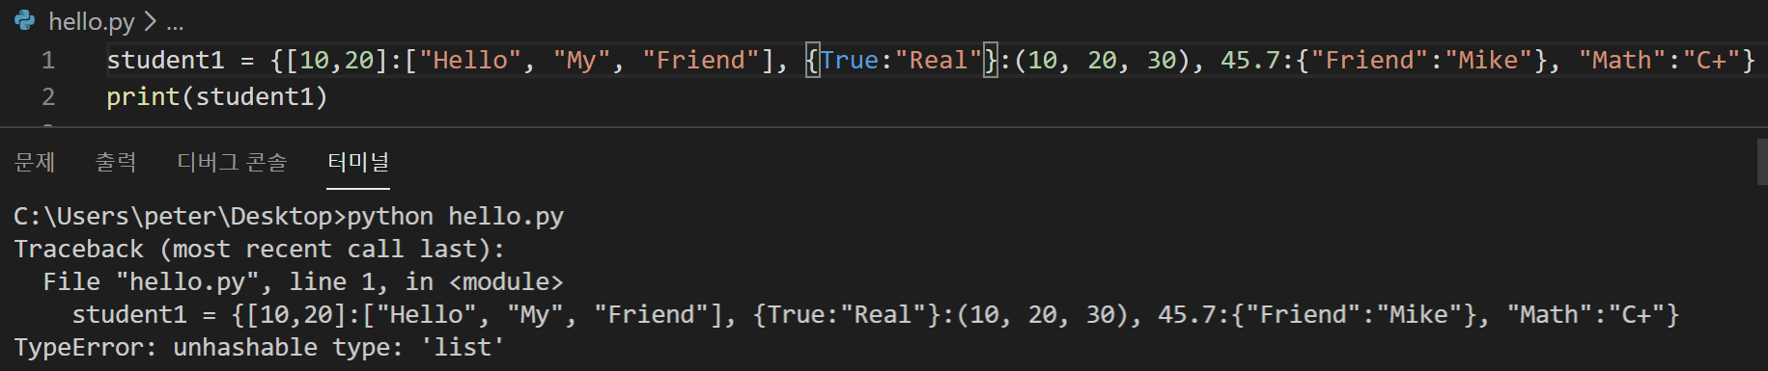
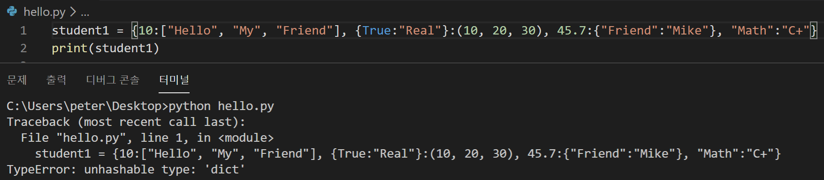
딕셔너리
값에는 리스트, 딕셔너리 등을 포함하여 모든 자료형을 사용할 수 있다.
키에는 리스트와 딕셔너리를 사용할 수 없다.
리스트
딕셔너리

Slide 5
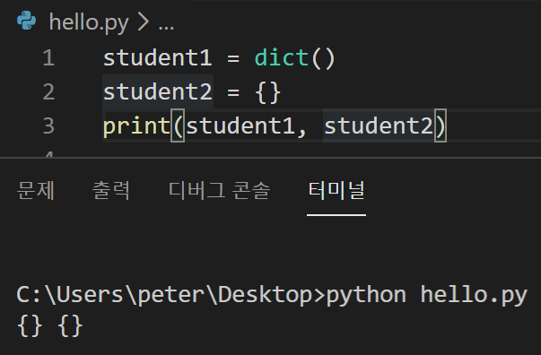
딕셔너리
빈 딕셔너리 만들기
딕셔너리 = {}
딕셔너리 = dict()

Slide 6
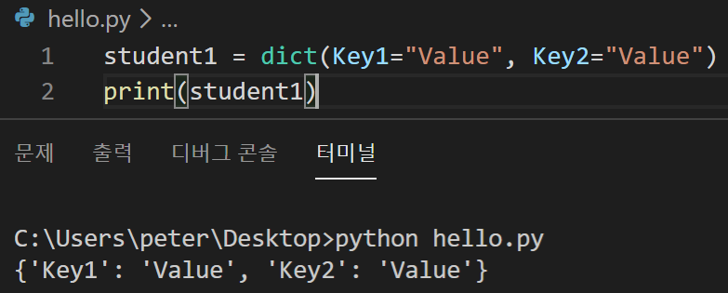
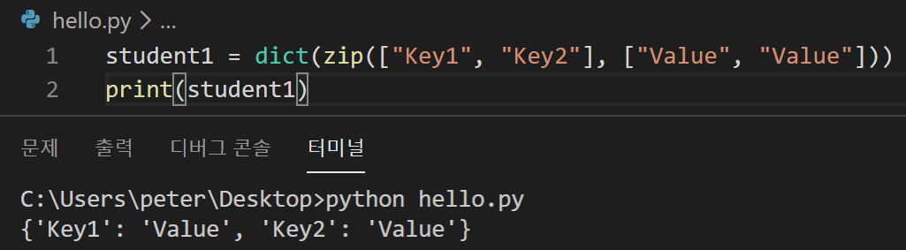
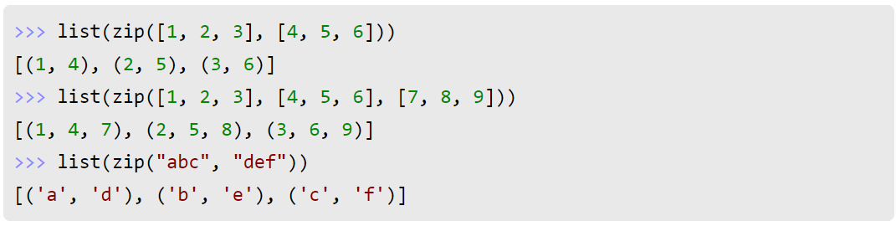
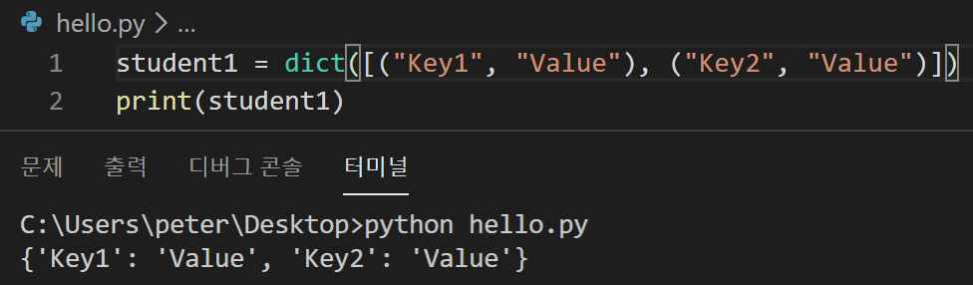
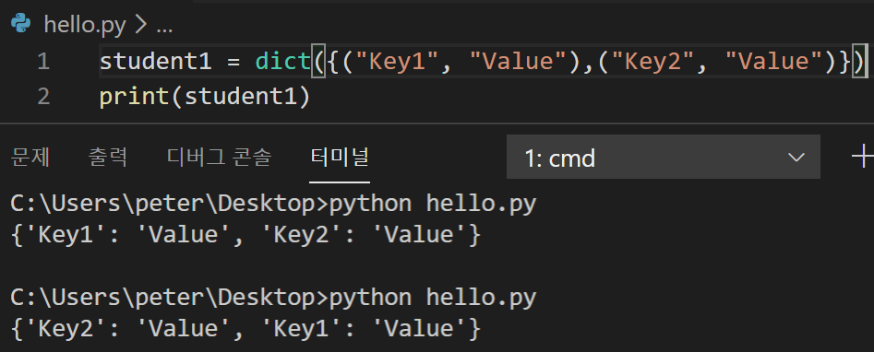
딕셔너리
dict로 딕셔너리 만들기
딕셔너리 = dict(키1=값1, 키2=값2)
딕셔너리 = dict(zip([키1, 키2], [값1, 값2]))
zip함수
딕셔너리 = dict([(키1, 값1), (키2, 값2)])
동일한 개수로 이루어진 자료형을 묶어 주는 역할을 하는 함수
딕셔너리 = dict({키1: 값1, 키2: 값2})
출력이 왔다갔다함

Slide 7
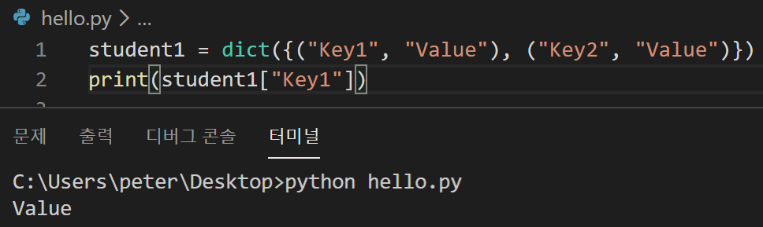
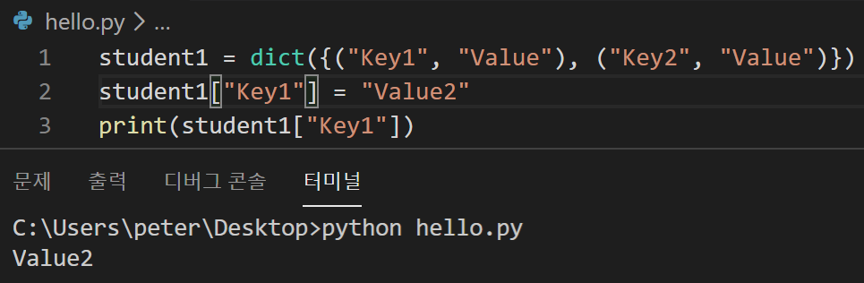
딕셔너리
딕셔너리 Value 값 접근
딕셔너리 Value 값 할당

Slide 8
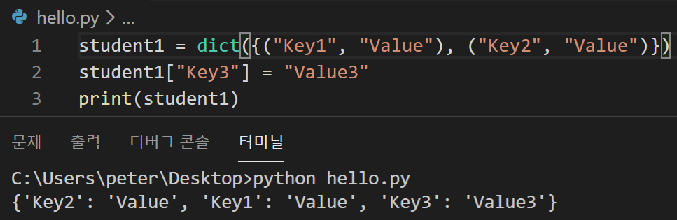
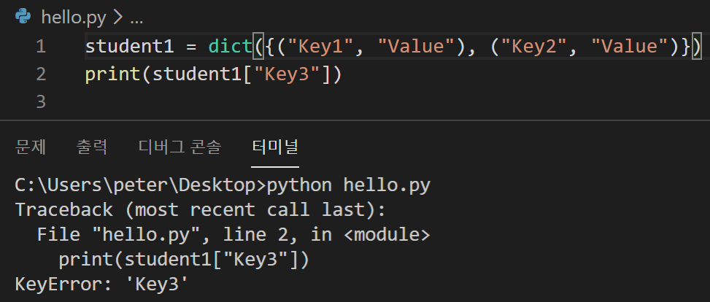
딕셔너리
딕셔너리는 없는 키에 값을 할당하면 해당 키가 추가되고 값이 할당
추가
없는 키에서 값을 가져오려고 하면
딕셔너리는 해시(Hash) 기법을 이용해서 데이터를 저장한다.
에러가 발생
보통 딕셔너리와 같은 키-값 형태의 자료형을
해시, 해시 맵, 해시테이블 등으로 부르기도 한다.

Slide 9
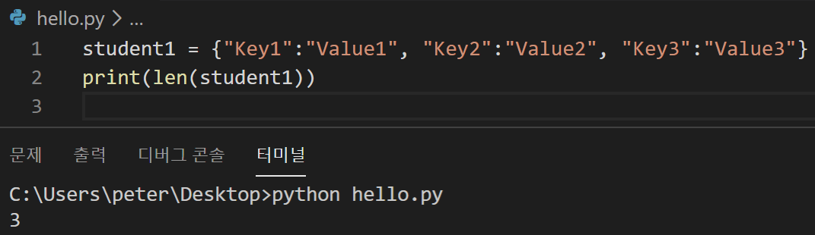
딕셔너리
딕셔너리의 키 개수 구하기
len(딕셔너리)

Slide 10
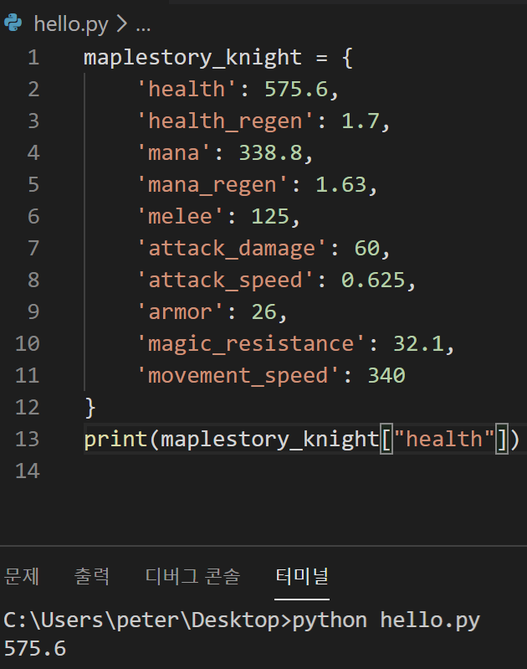
딕셔너리
여러 줄 표현 방식

Slide 11
딕셔너리
파이썬에서는 데이터를 담는 자료형인 리스트, 튜플, 딕셔너리, 세트를 컨테이너(container)라 부른다.

